Slide 1
Arreglos
Chapter 7

Slide 2

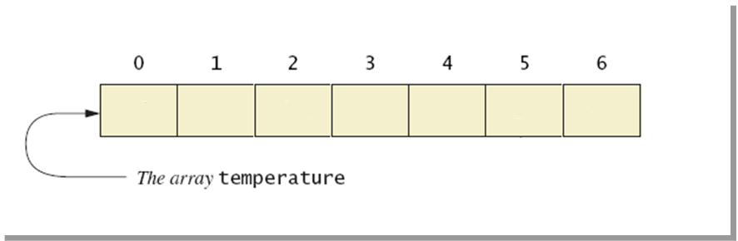
Definiendo y Leyendo Arreglos
Un arreglo es una colección de variables del mismo tipo.
El siguiente código creará un arreglo con 7 elementos del tipo double.

Slide 3
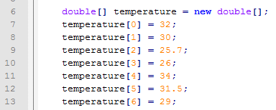
Accediendo arreglos
Para poder acceder un elemento, debemos usar:
El nombre del arreglo
El índice encapsulados entre paréntesis []
NOTA: El índice del primer elemento de un arreglo comienza en 0!!!
y el último en n-1

Slide 4
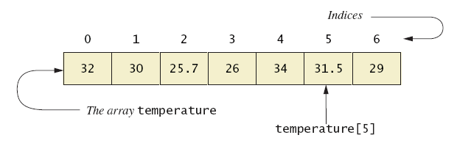
Accediendo arreglos
Acceder a un elemento, se hace a través de su índice.

Slide 5
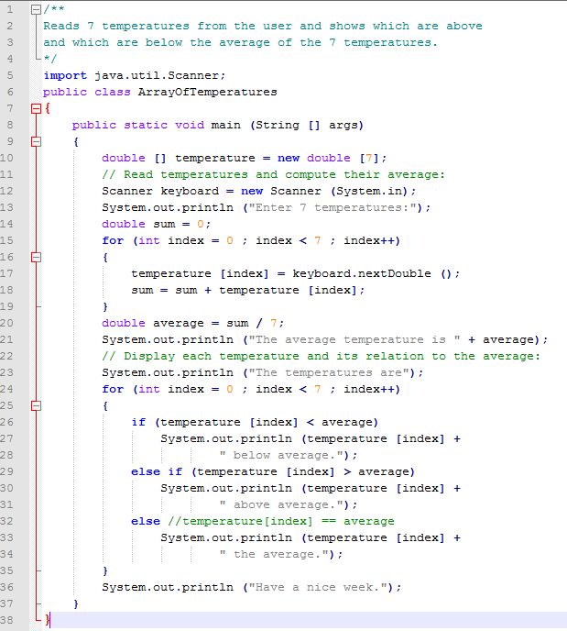

Slide 6
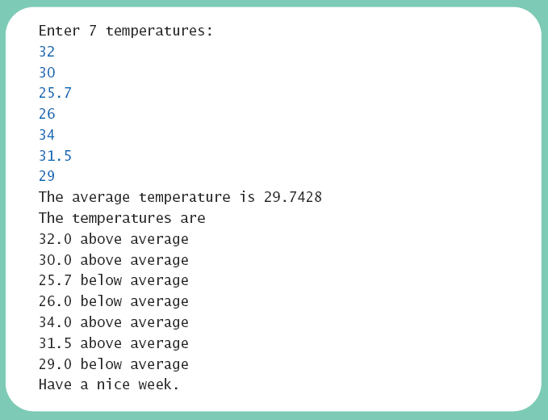
Creating and Accessing Arrays
Sample screen output

Slide 7

Arreglos
La sintaxis para declarar un arreglo con new es
El número de elementos que tendrá el arreglo es Length
El tipo de datos de los elementos es el tipo base Base_Type.

Slide 8
Corchetes en la Declaración de Arreglos
Al declarar arreglos, se utilizan los corchetes:
Con el tipo de datos cuando se declara un arreglo. int [ ] pressure;
Para definer el tamaño del arreglo pressure = new int [100];
Para acceder un elemento pressure[3] = keyboard.nextInt();

Slide 9
Ejemplo
Escribe una sentencia de código que declare un arreglo llamado streetAddress y que contenga ochenta elementos de tipo char.
char[] streetAddress = new char[80];

Slide 10
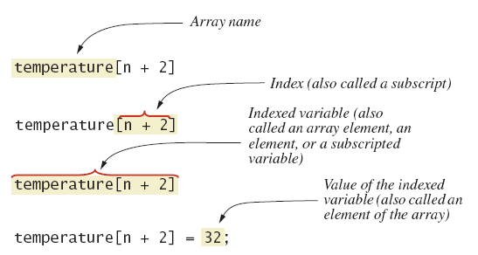
Arreglos
Terminmología

Slide 11
La variable de instancia length
Como objeto, un arreglo sólo tiene una instancia de una variable.
La variable length
Contiene el número de elementos de un arreglo.
Es final, y no puede cambiarse (ya que los arreglos no cambian de tamaño).

Slide 12
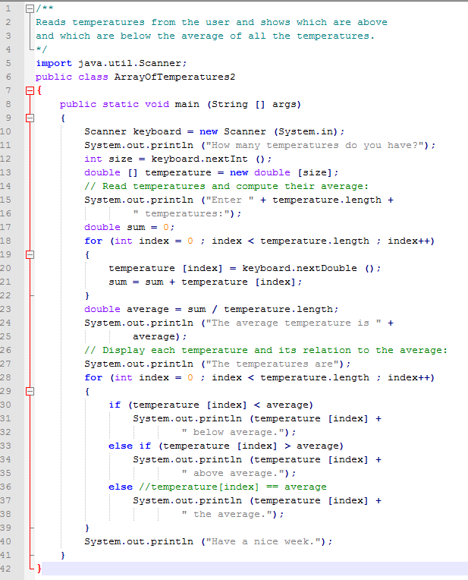

Slide 13
Índices…
El índice del primer element de un arreglo SIEMPRE es 0.
El último índice válido es arrayName.length – 1
Si un programa intenta acceder un índice inexistente, hay un error de ejecución (out of bounds).
YO NO LO RECOMIENDO, PERO EL LIBRO MENCIONA:
Podemos “descartar” el elemento 0
Se vuelve más fácil entender y mantener un programa
PERO debemos familiarizarnos con utilizarlo.

Slide 14
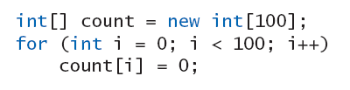
Inicializando arreglos
Es possible inicializar un arreglo durante la declaración.
También se puede hacer a través de asignaciones.
Sólo se puede asignar un valor de uno en uno.
HINT: usa un loop!

Slide 15
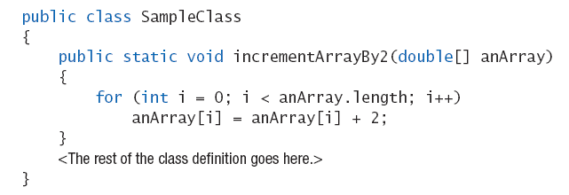
Usando arreglos como parámetros
La declaración de un arreglo como parámetro a un método es similar a cómo se declara el arreglo:

